Slide 1
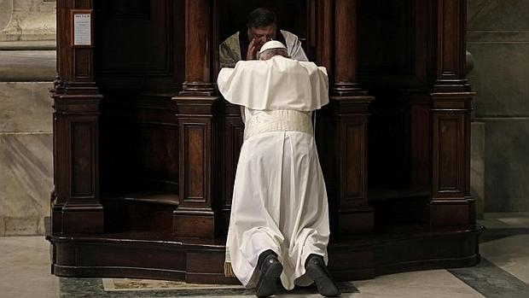
¿Confesarse con un hombre?
¿POR QUÉ CONFESARSE?

Slide 2
¿Quién podía perdonar los pecados en el Antiguo Testamento?
¿Quién puede perdonarlos en el Nuevo Testamento?
¿A quiénes delegó Jesús este poder?
¿A quiénes lo delegaron los Apóstoles?
¿En nombre de quién perdonan los sacerdotes?
¿Qué significa que el sacerdote perdona en nombre de Cristo?
¿Puede un católico confesar sus pecados directamente a Dios?
¿Cuándo tiene seguridad el católico de que es perdonado por Dios?
¿La tiene igual el protestante?
¿Cómo se confiesan ellos?

Slide 3
Hay gente que piensa: «¿Cómo me voy a confesar con un pecador como yo? Yo me confieso con Dios y punto. Le rezo, le pido perdón y Dios me perdona».
Muchas veces acomodamos la religión a nuestra manera, y así pasa también con la confesión. La confesión no es solamente «pecar, orar y listo».
HAY QUE:
buscar a un sacerdote.
Hacer un gran acto de humildad.
Decirle los pecados.
Recibir unos consejos
RECIBIR La absolución del sacerdote

Slide 4
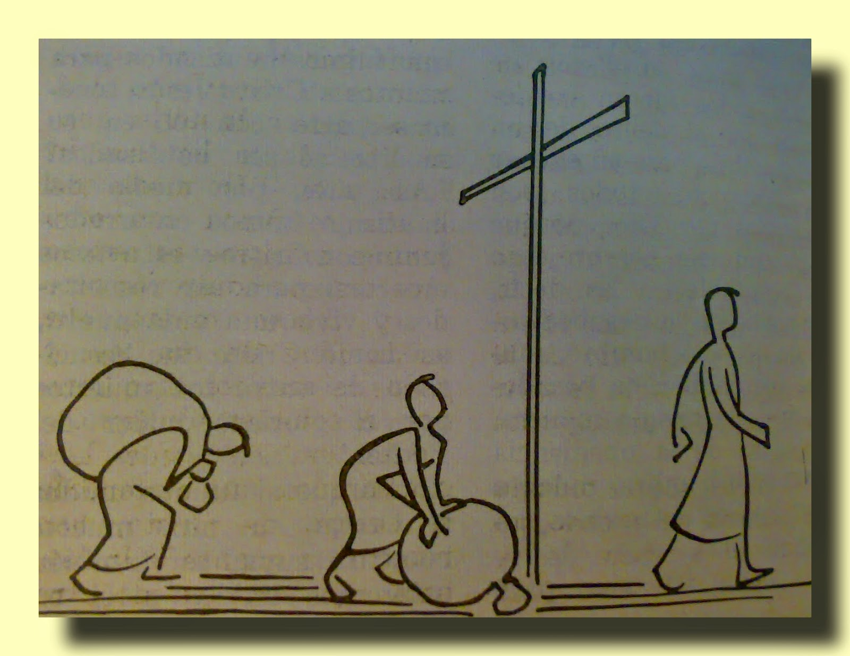
¿Por qué hay un sacramento de la Reconciliación después del Bautismo?
Puesto que la vida nueva de la gracia, recibida en el Bautismo, no suprimió la debilidad de la naturaleza humana ni la inclinación al pecado (esto es, la concupiscencia), Cristo instituyó este sacramento para la conversión de los bautizados que se han alejado de Él por el pecado. [CIC 297]

Slide 5
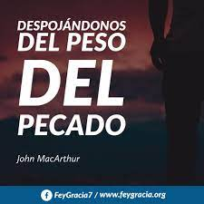
¿Qué nos enseña la Biblia acerca del perdón de los pecados?
En el Antiguo Testamento el perdón de los pecados era un derecho solamente de Dios. Ningún profeta y ningún sacerdote del Antiguo Testamento pronunció absolución de pecados. Sólo Dios perdonaba el pecado.
En el Nuevo Testamento, por primera vez, aparece alguien que perdona los pecados: Jesús.
Jesús dijo de sí mismo: «El Hijo del Hombre
tiene poder de perdonar los pecados en la tierra»
(Mc. 2, 10).
Jesús ejerció su poder divino: «Cuando Jesús vio
la fe de aquella gente, dijo al paralítico: Hijo,
tus pecados te son perdonados» (Mc. 2, 5).

Slide 6
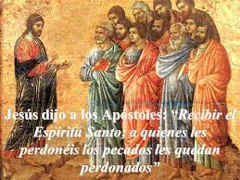
Frente a una mujer pecadora Jesús dijo: «Sus pecados, sus numerosos pecados le quedan perdonados, por el mucho amor que mostró» (Lc. 7, 47).
Y en la cruz Jesús se dirigió a un criminal arrepentido: «En verdad te digo que hoy mismo estarás conmigo en el Paraíso» (Lc. 23, 43).

Slide 7
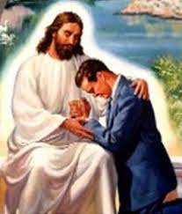
Jesús comunicó el poder de perdonar pecados a sus apóstoles.
Pidió a sus discípulos que siempre se perdonaran las ofensas unos a otros (Mt. 18, 15-17).
Jesús confió el ejercicio del poder de absolución solamente a sus apóstoles.
Lo expresó particularmente en las palabras solemnes a Simón Pedro: «A ti te daré las llaves del Reino de los Cielos; y lo que ates en la tierra quedará atado en los cielos, y lo que desates en la tierra quedará desatado en los cielos» (Mt. 16, 19).
Esta misma autoridad de «atar» y «desatar» la recibieron después todos los apóstoles (Mt. 18, 18).

Slide 8
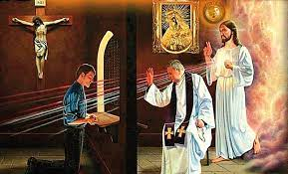
La reconciliación con Dios pasa inseparablemente por la reconciliación con la Iglesia.
El mismo día de la Resurrección, Jesucristo se apareció a los apóstoles, sopló sobre sus cabezas y les dijo: «Reciban el Espíritu Santo. A quienes perdonen los pecados, les quedarán perdonados y a quienes se los retengan, les quedarán retenidos» (JN. 20, 22-23).
Los apóstoles comunicaron el poder divino de perdonar pecados a sus sucesores con la imposición de manos. Escribe El apóstol Pablo ESCRIBE a su amigo Timoteo: «Te recomiendo que avives el fuego de Dios que está en ti por la imposición de mis manos»
(2 Tim. 1, 6).

Slide 9
¿Quién es el ministro del sacramento de la Reconciliación?
Cristo confió a sus apóstoles el ministerio de la reconciliación (Jn. 20, 23; 2 Cor. 5, 18). Los obispos, o sucesores de los apóstoles, y los presbíteros, colaboradores de los obispos, continúan ahora ejerciendo este ministerio. Ellos tienen el poder de perdonar los pecados «en el nombre del Padre, y del Hijo, y del Espíritu Santo».
El sacramento de la Penitencia se denomina también Sacramento de la reconciliación, del perdón, de la conversión y de la confesión. [You cat 225]

Slide 10
Confesarse parece no estar de moda Quizá sea difícil y al principio cueste un gran esfuerzo. Pero es una de las mayores gracias, que podamos comenzar siempre de nuevo en nuestra vida, totalmente libres de cargas acogidos en el amor y equipados con una fuerza nueva. Dios es misericordioso, y no desea nada más ardientemente que nosotros nos acojamos a su misericordia. Quien se ha confesado abre una nueva pá página en blanco en el libro de su vida. [Youcat 226]

Slide 11
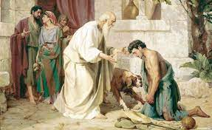
En ningún lugar ha expresado Jesús de forma más bella lo que sucede en el sacramento de la Penitencia que en la parábola del hijo pródigo
Dios Padre nos espera con un
deseo mayor e incluso infinito;
nos perdona cuando regresamos;
nos acepta siempre,
perdona el pecado

Slide 12
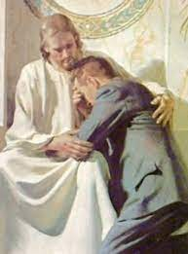
El sacerdote concede el perdón «en la persona de Cristo»; y cuando dice «Yo te perdono...» no se refiere a la persona del sacerdote sino a la persona de Cristo que actúa en él.
El protestante comete pecados, ora a Dios, pide perdón, y dice que Dios lo perdona. Pero ¿cómo sabe que, efectivamente, Dios le ha perdonado? Muy difícilmente queda seguro de haber sido perdonado.
En cambio, el católico, después de una confesión
bien hecha, cuando el sacerdote levanta su mano
consagrada y le dice: «Yo te absuelvo en el nombre
del Padre...», queda con una gran seguridad de
haber sido perdonado y con una paz en el alma que
no encuentra por ningún otro camino.

Slide 13
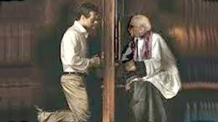
¿Puede uno confesarse también cuando no se han cometido pecados graves?
La confesión es también en esa ocasión el gran regalo de la curación y de la unión más íntima con el Señor, aunque estrictamente uno no estuviera obligado a confesarse.
¿Puede un sacerdote contar a otras personas algo que haya conocido en la confesión?
No, de ningún modo. El secreto de confesión es absoluto.
Todo presbítero quedaría excomulgado si contara
a otras personas cualquier cosa que haya conocido
en confesión. Ni siquiera a la policía puede decir
o insinuar algo.

